Slide 1


Slide 2


স্বাগতম

Slide 3


শিক্ষক পরিচিতি
পাঠ পরিচিতি
বিষয়ঃ হিসাব বিজ্ঞান
শ্রেণিঃ নবম/দশম

Slide 4
সময়
00
মি.
45
মি.
15
মি.
30
মি

Slide 5
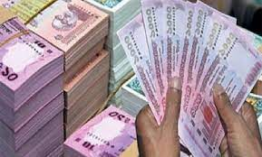

অর্থ/টাকা
লেনদেন
টাকা আদান-প্রদান
উপরের ছবি দেখে কি বোঝা যায়?

Slide 6
লেনদেন
অধ্যায়ঃ ২

Slide 7
শিখনফল
এ পাঠ শেষে শিক্ষার্থীরা----
লেনদেন কী তা বলতে পারবে।
লেনদেনের বৈশিষ্ট্য ব্যাখ্যা করতে পারবে।
লেনদেনের শ্রেণি বিভাগ ব্যাখ্যা করতে পারবে।

Slide 8
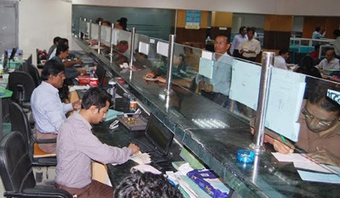
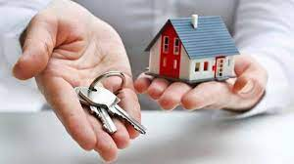
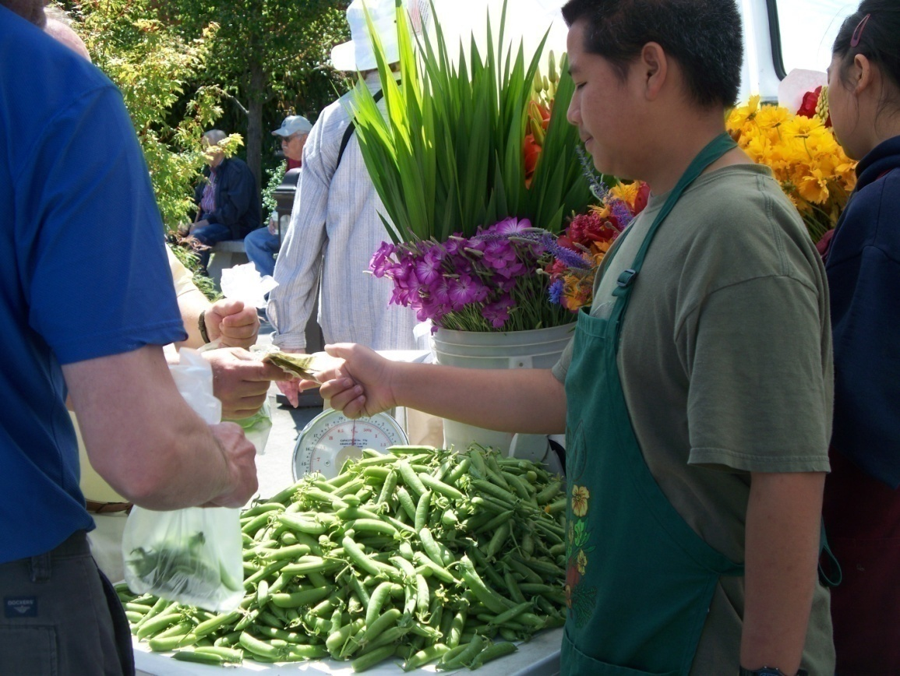
ব্যাংক
হস্তান্তর
ফুলের দোকান

Slide 9

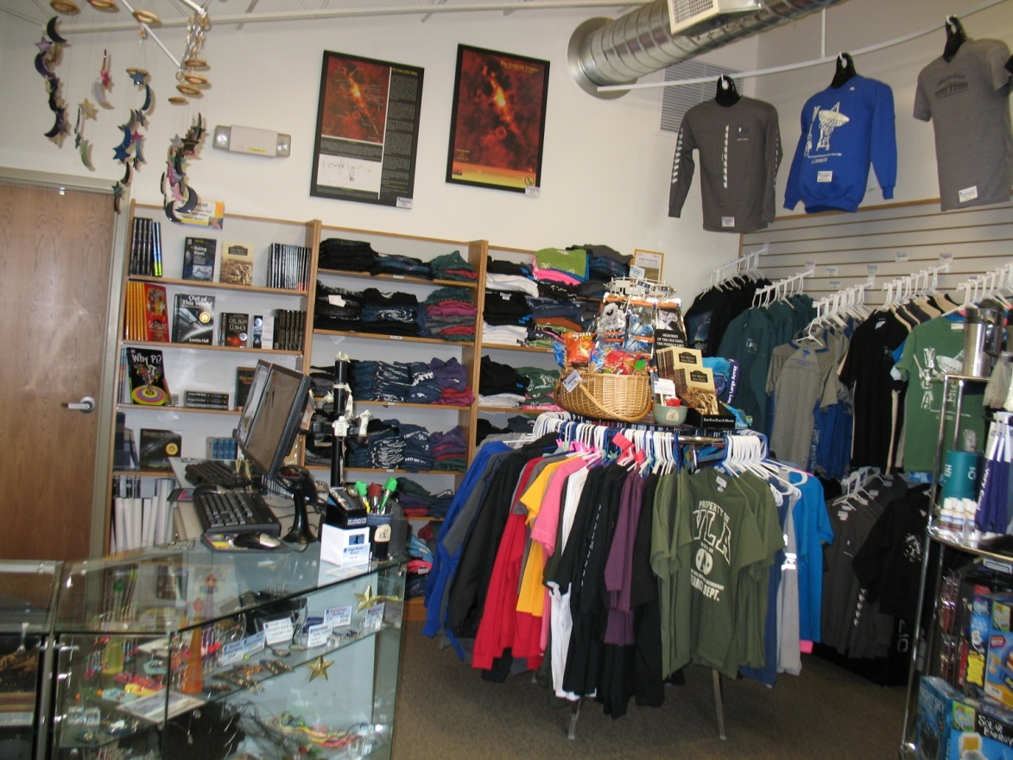
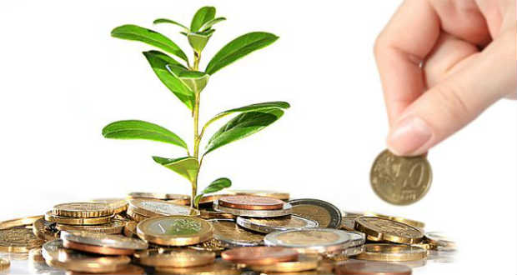
দ্বৈত সত্ত্বা
আর্থিক অবস্থার পরিবর্তন
লেনদেনের বৈশিষ্ট্য
সঞ্চয়/ব্যয় হ্রাস

Slide 10
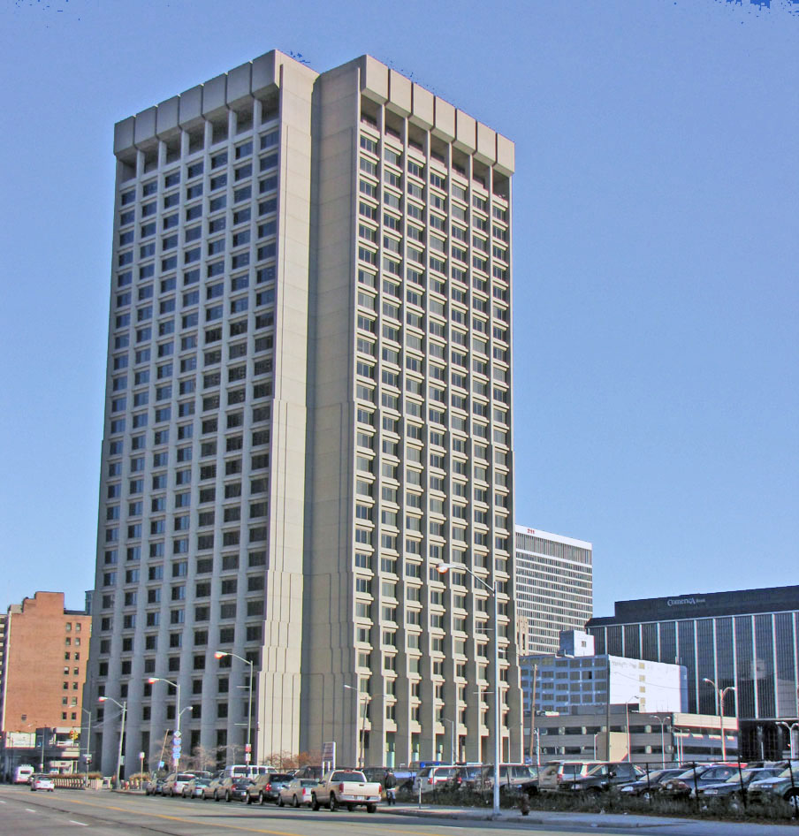
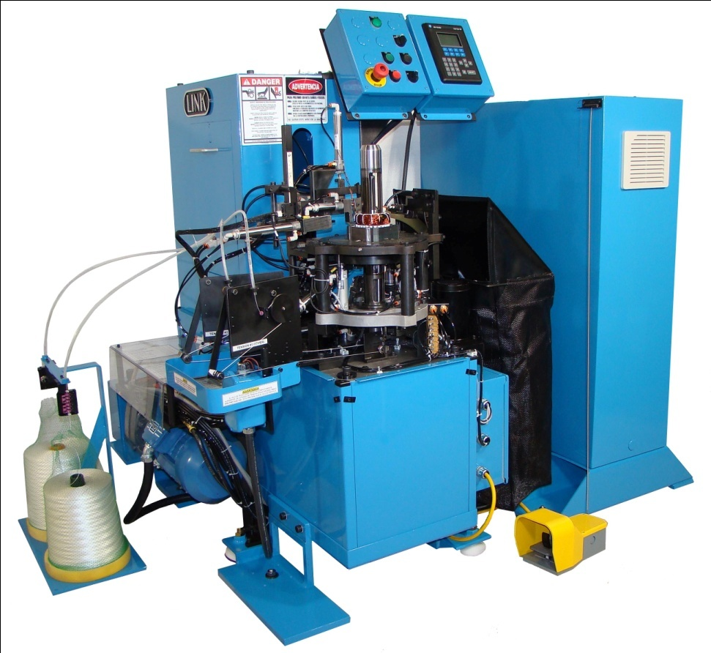
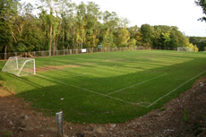
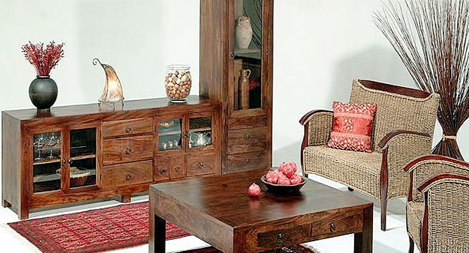
যন্ত্রপাতি
দালানকোঠা
সম্পদ
ভূমি
আসবাবপত্র

Slide 11
চার্টটি লক্ষ্য করি
সম্পদ
নগদ টাকা
বিনিয়োগ
দেনাদার
ব্যাংক জমা
প্রাপ্য বিল
ইজারা সম্পত্তি

Slide 12

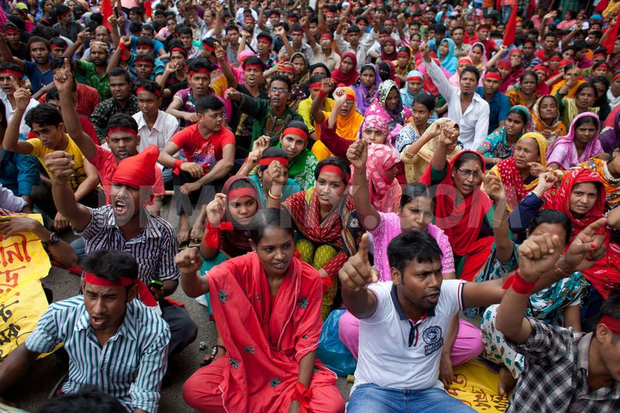
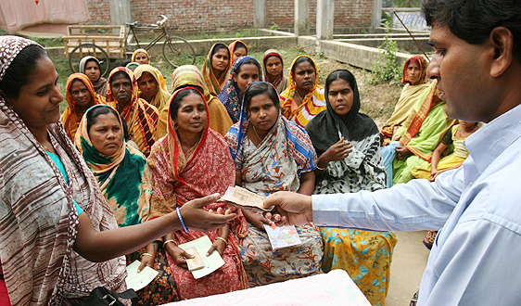
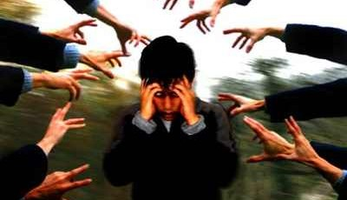
ঋণ
বকেয়া বেতন
দায়
ঋণ গ্রস্থ

Slide 13
দায়
বন্ধকী ঋণ
বকেয়া মজুরি
প্রদেয় বিল
ব্যাংক জমাতিরিক্ত
চার্টটি লক্ষ্য করি

Slide 14
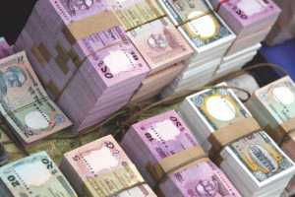

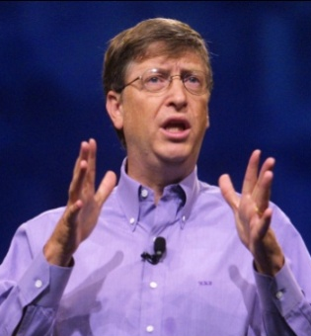
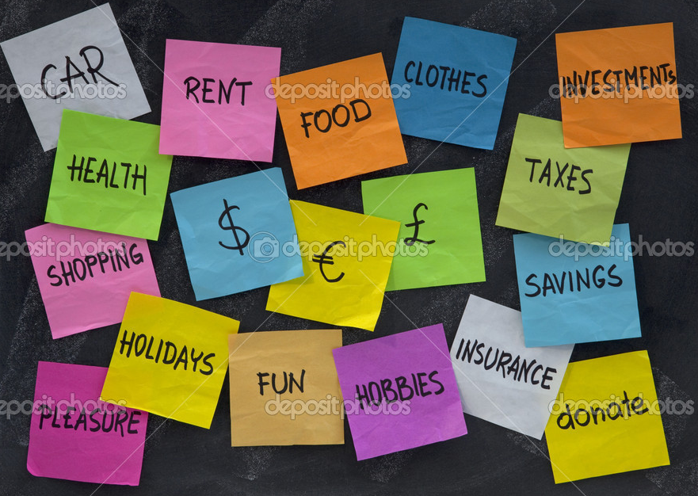

মূলধন
স্বত্ত্বাধিকারি
মালিকানা স্বত্ত্ব
আয়
ব্যয়

Slide 15
একক কাজ
সম্পদ ও দায়ের তালিকা প্রস্তুত কর।

Slide 16
দলীয় কাজ
‘ক’ দল
‘নগদ টাকা’ কেন সম্পদ লিখ।
‘খ’ দল
‘বকেয়া বেতন’ কেন দায় লিখ।

Slide 17
মূল্যায়ন
লেনদেন কী?
দায় কী?
সম্পদ কী?
মালিকানা স্বত্ত্ব কি?

Slide 18
বাড়ির কাজ
সম্পদ = দায় + মালিকানা স্বত্ত্ব
বিষয়টি বিশ্লেষণ কর।

Slide 19

ধ ন্য বা দ

